Slide 3
En la Escuela Sabática no siempre la enseñanza resulta en aprendizaje eficaz. ¿Y cómo lo sabemos? Basta observar que, a pesar de enseñar asuntos tan importantes y necesarios, trimestre tras trimestre, nuestros alumnos no incorporan esas enseñanzas a su vida
y no son transformados por ellas.

Slide 4
El maestro que enseña sin preocuparse con el aprendizaje del alumno equivale al médico que atiende a un enfermo sin preocuparse con su recuperación.

Slide 5
En la década de 1950, Edgar Dale, un educador norteamericano, propuso lo que se conoció como Cono del aprendizaje. Observando el cono, concluimos que la mejor manera de producir un aprendizaje significativo y duradero es por el uso de métodos que promuevan la participación directa de las personas.

Slide 6
El Cono del aprendizaje nos muestra que cuanto más activa es la participación, mejor será el aprendizaje y más duradera la retención de la información; y cuanto más pasiva sea la enseñanza, menor será el aprendizaje, y la retención quedará comprometida.

Slide 7
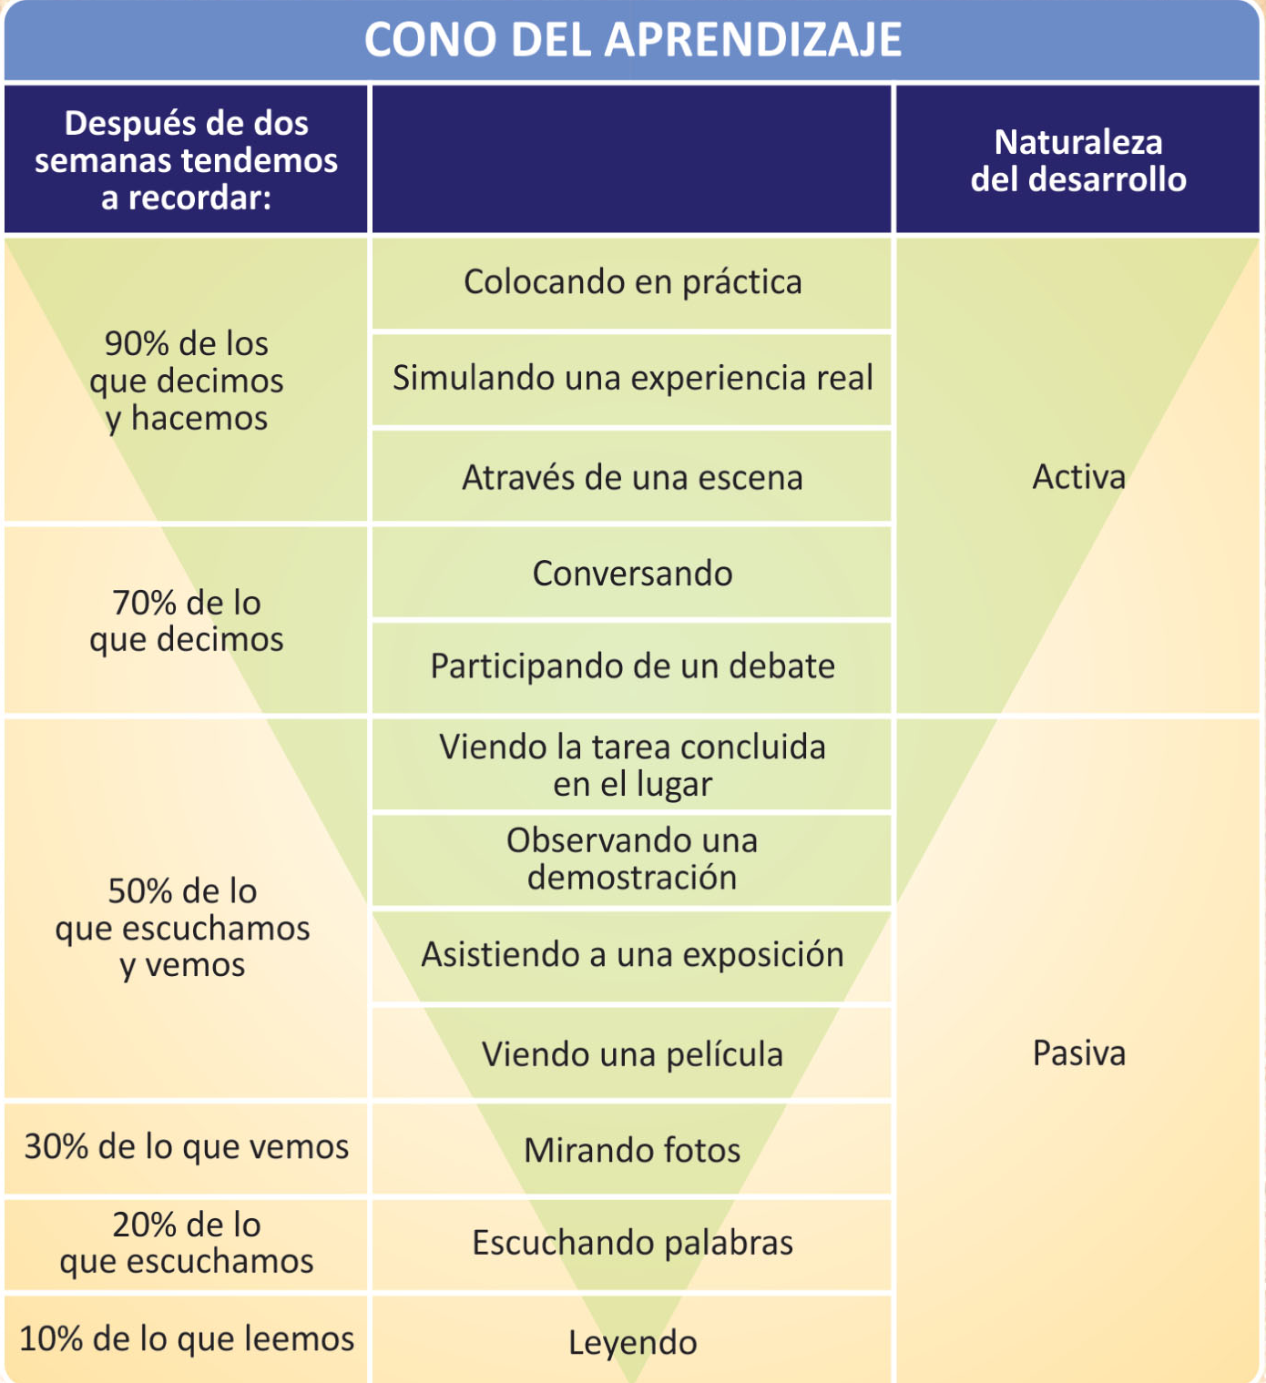

Slide 8
Cada sábado al asumir su clase de discipulado, el maestro debe tener claro, en su mente o en el papel, lo que enseñará, discutirá, debatirá; o sea, necesitan planificar el momento de la lección. Claro, debemos pensar en un esquema que organice todos esos aspectos.

Slide 9
Sabemos que los énfasis de la Escuela Sabática son básicamente cuatro:
• Discipulado
• Integración
• Misión
• Estudio

Slide 10
Los objetivos también son cuatro y armonizan plenamente con los puntos anteriores:
• Estudio de la Biblia
• Confraternización
• Testimonio
• Misión Mundial

Slide 11
Motivación
Comprensión
Aplicación
Creatividad

Slide 12
El MCAC permite un aprendizaje significativo y duradero, pues promueve un método participativo e incluyente en la hora del estudio de la lección.

Slide 13
El MCAC consiste en etapas lógicas del proceso enseñanza-aprendizaje que conducen al estudio desde un momento de interés elemental en el asunto, hasta el estado necesario de vivir lo que se aprendió.

Slide 14
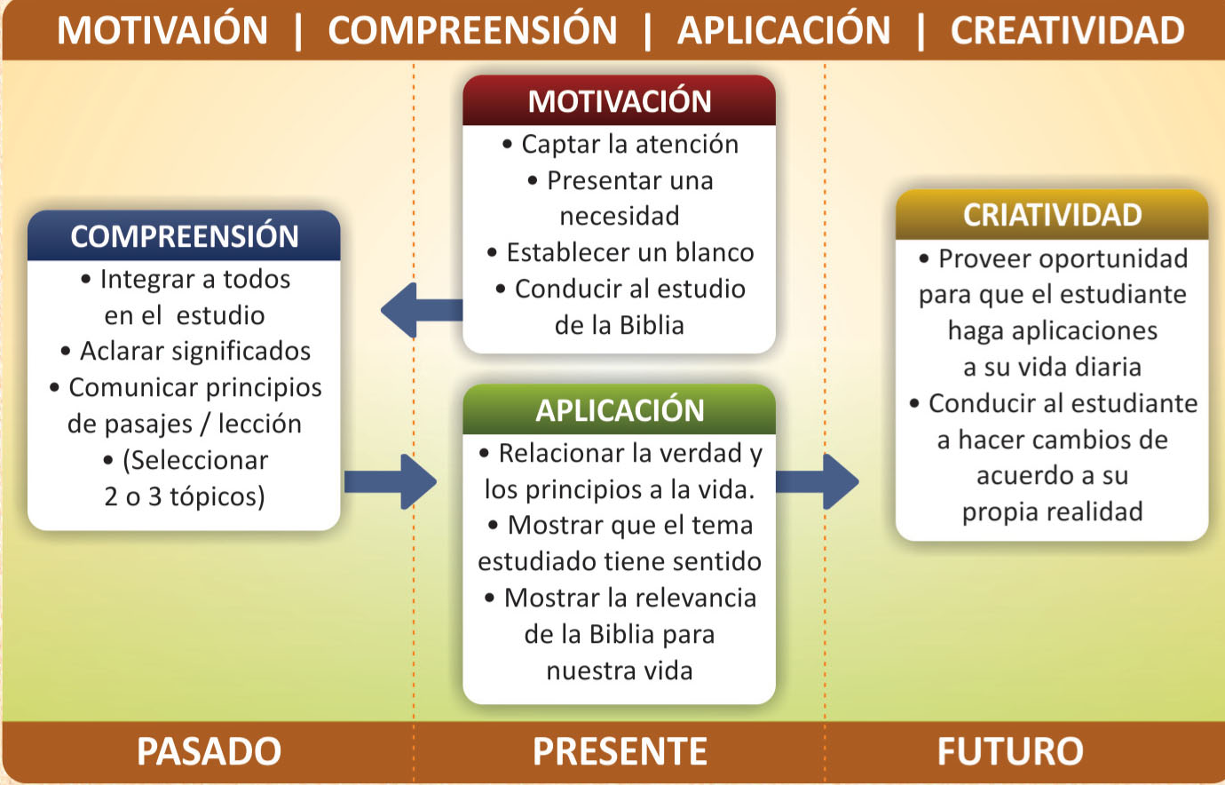

Slide 15
Motivación:
La motivación tiene como objetivo proveer una respuesta introductoria y atractiva a la siguiente pregunta: ¿Por qué esta lección es importante para mí?

Slide 16
Comprensión:
Ese es el momento de integrar a todos los alumnos en el estudio y explicarles los puntos fundamentales de la lección.

Slide 17
Aplicación:
Después de la comprensión es el momento de la aplicación que provee respuesta a dos preguntas:
¿En qué áreas de mi vida debo cambiar?
2) ¿Cómo puedo poner en práctica las informaciones que obtuve?

Slide 18
Creatividad:
¿Qué puedo hacer para no olvidar lo que aprendí este sábado? En esa hora el maestro debe proveer oportunidades para que cada alumno cree maneras de interiorizar las verdades y principios estudiados.

Slide 19
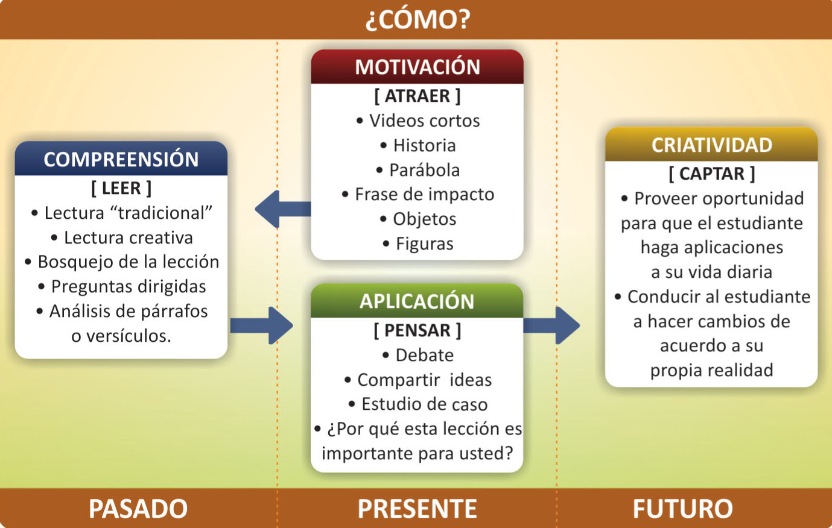

Slide 20
La motivación tiene el propósito de atraer la atención del alumno hacia el asunto que se estudiará.
1
2
La comprensión tiene el propósito llevar al alumno a leer la Palabra de Dios

Slide 21
La aplicación tiene el objetivo de hacer pensar al alumno en cómo relacionar el asunto estudiado a su vida diaria.
3
4
La creatividad tiene el propósito de internalizar las verdades aprendidas mediante actividades prácticas que ayudan a captar la esencia de lo estudiado y discutido.

Slide 22
Después del estudio diario de la lección el maestro podrá preparar un resumen en forma de bosquejo que servirá como guía en el momento del estudio de la lección con la clase.

Slide 23
El esquema MCAC favorece un aprendizaje realmente eficaz porque posibilita el desarrollo integral del alumno.

Slide 24
El momento de estudio de la lección de la Escuela Sabática debe ser considerado sagrado para discípulos nuevos y precisa alcanzar resultados específicos: los creyentes nuevos deben participar, deben aprender y deben ser conducidos a un proceso de cambio en su vida mediante la obra del Espíritu Santo.

